Slide 1
KELOMPOK 3 :
Khotimmatus Sa’adah (15)
Novi Indriyati (24)
Rahmawati (29)
Rika Fristi Atikasari (30)
Septia Siti Nur SHoliKhatun (35)
Septian Putra Indriadi (36)
MITONI

Slide 2
Adat Istiadat lan Kabudayan Wong Jawa Tengah
Ana werna-werna adat istiadat lan kabudayan kang biasa dianakake dening wong jawa. Tuladhane: Mupu,mitoni,brokohan,selapan,tedak siten,ruwatan,khitanan (kanggo bocah lanang),windon,lan sapanunggalane
.

Slide 3
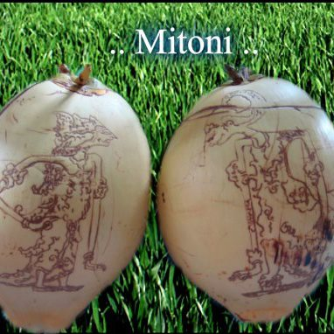
MITONI
Mitoni iku asale saka tembung pitu. Upacara adat iki dianakake wektu calon ibu nggarbini utawa meteng 7 sasi. Ancase kanggo keslametan calon bayi lan ibune utawa kanggo sing sipate tolak bala. Ing daerah tartamtu, upacara iki uga diarani Tingkeban.

Slide 4
URUTANING UPACARA MITONI
Siraman
Upacara nyolong endhog
Upacara mecahake periuk lan gayung
Upacara nginum jamu sorongan
Upacara brojolan
Upacara ngleboake ayam kampung
Upacara ganti busana
Upacara nugel lilitan janur

Slide 5
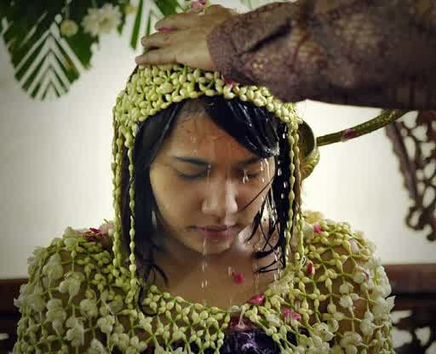
Siraman
Siraman utawa adus kanggo simbol upacara minangka ngresiki awak, becik kuwi raga utawa jiwa.Ngresiki awak iki tujuane kanggo mbersihi calon ibu saka dosa-dosa dadi menawa mbesuk si calon ibu nglairake anake ora nduweni beban moral dadi proses kelahirane lancar. Upacara siraman dilakuake ing kamar mandi dan dipimpin oleh dukun utawa anggota keluarga kang dianggep paling tua

Slide 6
2. Upacara ngleboake ayam kampung
Upacara ngleboake ayam kampung menyang njero (sarung) calon ibu kang dilakoake bojone nglewati weteng saka nduwur weteng terus di culake dadi pecah. Upacara iki dillakoake ing (kamar mandi) kanggo simbol pangarep arep bayi lair kanti gangsar ora ana alangan apa-apa.

Slide 7
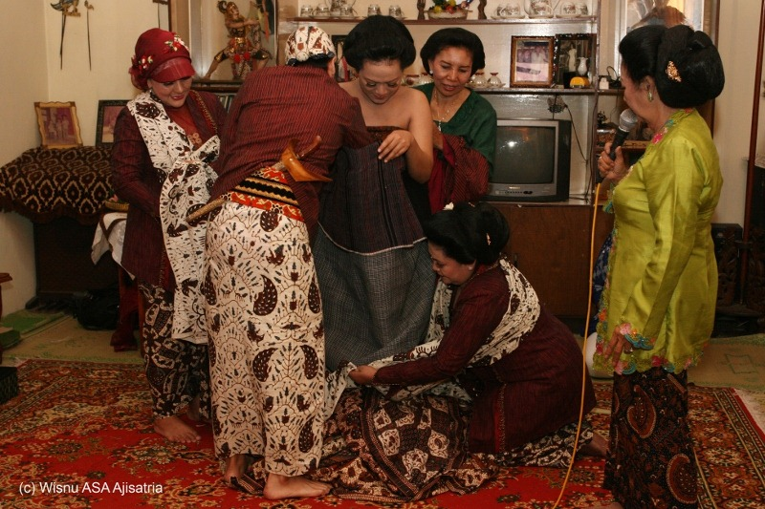
Upacara brojolan utawa ngleboake sepasang kelapa gading enom kang wis digambari Kamajaya lan Dewi Ratih utawa Arjuna lan Sembadra nang njero sarung saka nduwur weteng ibu tekan ngisor.Upacara iki ateges mbesuk bayi lair kanti gampang ora kangelan.
Upacara Brojolan

Slide 8
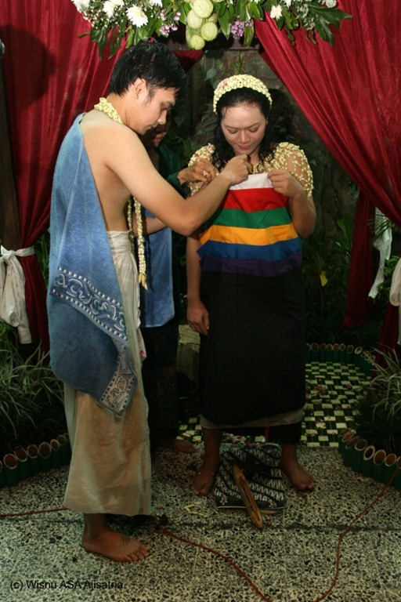
Upacara ganti busana
Upacara ganti busana dilakoake nganggo jarit 7 (tujuh) cacahe kanti motif kang beda-beda. Motif jarit lan kemben kang arep dienggo dipilih kang paling apik kanti pangarep-arep mbesuk si jabang bayi uga nduweni sifat-sifat kang apik kang ana lambang

Slide 9
Upacara nugel lilitan janur/lawe
Upacara nugel lilitan janur/lawe kang dijiretake weteng calon ibu. Janur/lawe bisa diganti nganggo godhong klapa. Lilitan iki kudu di tugel nang calon bapak kanti tujuan laire sang jabang bayi lancer.

Slide 10
Upacara mecahake periuk lan gayung
Upacara nginum jamu sorongan
Upacara nginum jamu sorongan, ngelambangake supaya anak kang dikandhet iku gampang lair kaya didorong utawa disurung.
Upacara mecahake periuk lan gayung Upacara mecahake periuk lan gayung kang digawe saka bathok.Tujuane yaikusawab (doa lan puji keselametan)

Slide 11
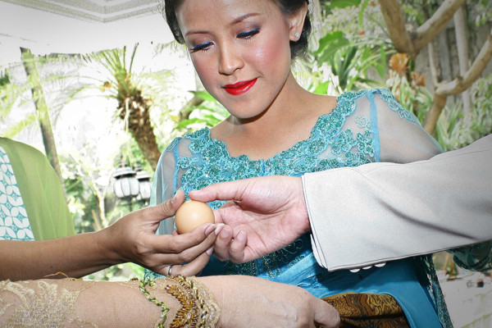
Upacara Nyolong Endhog
Upacara nyolong endhog, nglambangake supaya kelairan sang jabang bayi cepet lan lancar kaya dene maling kang mlayu nggawa colongane. Upacara iki dilakoake nang calon bapak kang njupuk endog lan nggawa mlayu endoge kanthi cepet keliling kampung.

Slide 12
